Slide 1
Titre
L’Histoire-Géographie en cycle 3: Quelles démarches pour la mise en œuvre des programmes?
Niveau:CM1
Thème: Et avant la France?
Sous-thème II :Celtes, Gaulois, Grecs et Romains : quels héritages des mondes anciens ?
Situation d’apprentissage: travail de groupe
Mots clefs: étude de cas, travail de groupe, comprendre un document, oral.
Présentation de la ressource : à travers une étude cas, clarifier les démarches pour la mise en œuvre des programmes de cycle 3.
Présentation: Mohammed Marzouk
Site académique d’histoire-géographie : Terre Ouverte
http://www.pedagogie.ac-aix-marseille.fr/jcms/c_43559/fr/accueil

Slide 2
Titre
L’Histoire-Géographie en cycle 3: Quelles démarches pour la mise en œuvre des programmes?
Site académique d’histoire-géographie : Terre Ouverte
http://www.pedagogie.ac-aix-marseille.fr/jcms/c_43559/fr/accueil

Slide 3
CM1 : Sous-thème II Celtes, Gaulois, Grecs et Romains : quels héritages des mondes anciens ?

Slide 4
Contribution de la tâche complexe à la construction des compétences du socle
Domaine 1: Des langages pour penser et communiquer
Comprendre, s’exprimer en utilisant la langue française à l’oral et à l’écrit
Domaine 2: Des méthodes et outils pour apprendre
Coopération et réalisation de projets
« L'élève travaille en équipe, partage des tâches, s'engage dans un dialogue constructif, accepte la contradiction tout en défendant son point de vue, fait preuve de diplomatie, négocie et recherche un consensus.
Il apprend à gérer un projet, qu'il soit individuel ou collectif. Il en planifie les tâches, en fixe les étapes et évalue l'atteinte des objectifs. »

Slide 5
Entrée: Massalia
Objet d’étude choisi pour témoigner de la prospérité gauloise et mettre en évidence les contacts établis entre les mondes celte et méditerranéen

Slide 6
Objectifs de la séquence
Objectifs de compétences
Compétences travaillées dans le cadre du programme | Contribution aux domaines du socle
Comprendre un document: comprendre le sens général; identifier le doc.; extraire des infos pertinentes | Domaine 1: Des langages pour penser et communiquer Comprendre, s’exprimer en utilisant la langue française à l’oral et à l’écrit Domaine 2: Des méthodes et outils pour apprendre Coopération et réalisation de projets Domaine 3: La formation de la personne et du citoyen Responsabilité, sens de l'engagement et de l'initiative
Lire et pratiquer différents langages: écrire pour construire sa pensée et son savoir pour communiquer et échanger; s’exprimer à l’oral pour penser, communiquer, échanger; réaliser une production audio-visuelle
Coopérer, Mutualiser: organiser son travail dans le cadre d’un groupe pour élaborer une tâche commune, une production collective; discuter, expliquer, confronter , argumenter pour défendre ses choix; Apprendre à utiliser des outils numériques qui peuvent conduire à des représentations collectives.

Slide 7
OBJECTIFS DE CONTENU
-Fondation de Massalia par les grecs venus de Phocée en Asie Mineure vers -600
-Distinguer légende et archéologie
-Prospérité de la cité
-Echanges entre le monde celte et le monde méditerranéen: importance du commerce

Slide 8
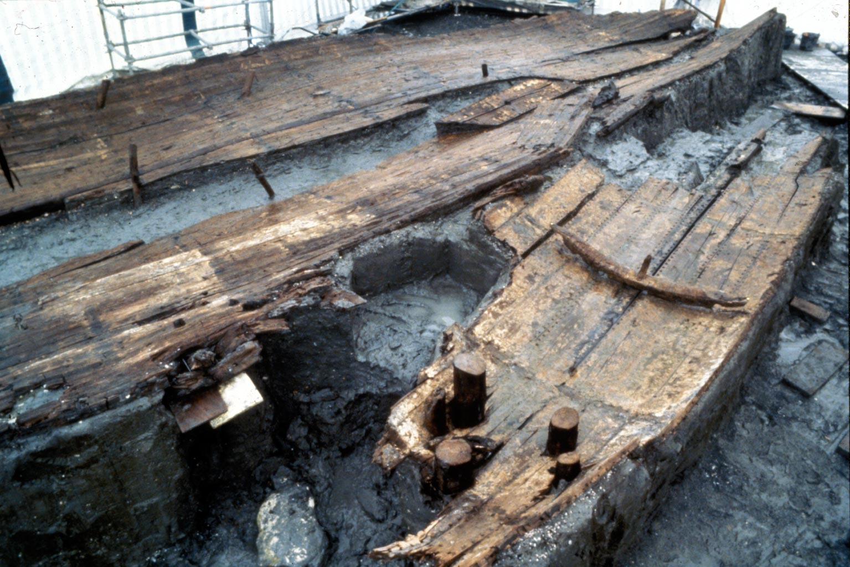
L’ACCROCHE
Epaves de navires retrouvées sous l’actuelle place Jules verne à Marseille.
Ils datent d’environ 550 av JC. Ils appartenaient aux descendants de fondateurs de la cité.
CNRS. Fr

Slide 9
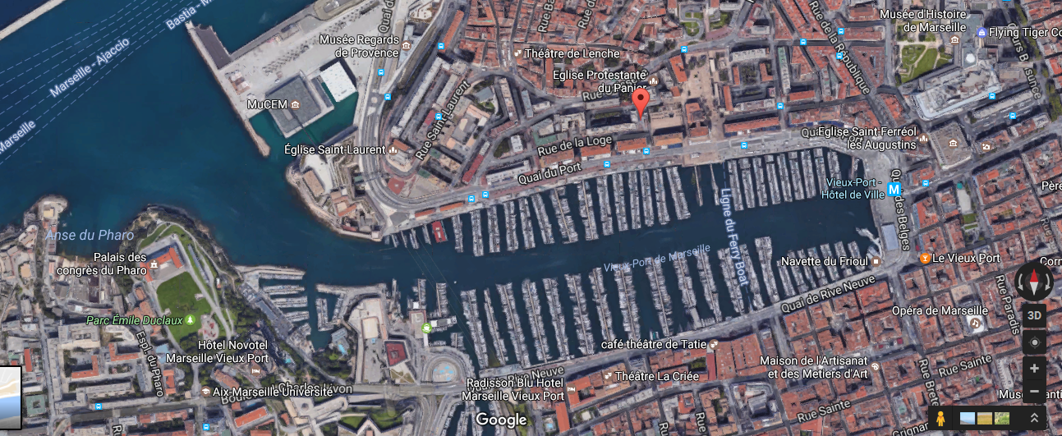
Emplacement des épaves

Slide 10
Présentation de la situation
Les archéologues nous révèlent que ces bateaux appartiennent bien aux fondateurs de la cité. Cependant, Marseille demeure à ce jour un mystère...Grâce à votre perspicacité et l’enquête que vous allez mener, vous allez lever le voile. Le résultat de votre enquête devra impérativement être justifié sans quoi personne ne vous croira.
Pour vous aider, quelques documents vous sont fournis

Slide 11
Une problématique
Que sait-on sur les origines de Marseille?

Slide 12
Document 1
« Les habitants de Phocée étaient contraints par l’exiguïté et la maigreur de leur territoire à exploiter la mer plutôt que la terre. La pêche et le commerce leur fournissait de quoi vivre. Aussi ayant osé s’avancer jusqu’au dernier rivage de la mer méditerranée, ils arrivèrent dans un golfe gaulois à l’embouchure du rhône[…]
Les chefs de la flotte, Simos et Protis, allèrent trouver le roi des Ségobriges sur le ter­ritoire duquel ils désiraient fonder une ville et lui deman­dèrent son amitié. Ce roi pré­parait alors les noces de sa fille Gyptis. Il devait la don­ner en mariage à celui qu'elle choisirait. Au cours du ban­quet, le roi ordonna à Gyptis d'offrir de l'eau à son élu. Elle présenta l'eau à Protis qui devint donc gendre du roi et reçut de son beau-père le ter­rain ou il voulait bâtir une cité.
Marseille fut ainsi élevée près de l'embouchure du Rhône.
D'après Justin, Histoire universelle, Ier s. après J.C

Slide 13
Document 2: Les épaves grecques archaïques (VIe s. av. J.-C.) de Marseille
« Découvertes en 1992, place Jules-Verne à Marseille, à proximité du Vieux-Port, les deux épaves correspondent à des bateaux grecs abandonnés à la fin du VIe siècle av. J.-C. près du rivage du port antique, situé au pied de la ville phocéenne. Les deux bateaux ont été construits au début de la seconde moitié du VIe s. av. J.-C. par les descendants des colons grecs venus de Phocée, en Asie Mineure, pour fonder la ville de Massalia-Marseille […]
L’Epave Jules-Verne 9
Elle correspond à une grande barque côtière, propulsée à rames et dotée d’une petite voile auxiliaire. Elle fut utilisée pour la pêche et notamment la pêche au corail rouge ainsi qu’en témoignent de nombreux fragments retrouvés dans la coque[…]
L’Epave Jules-Verne 7
De plus grandes dimensions, elle correspond à un petit navire de commerce propulsé par une voile carrée (fig. 5, 6 et 7). Ce type de navire fut un des acteurs de l’expansion économique de Marseille à la fin du VIe s. av. J.-C.[…]
Compte rendu des fouilles archéologiques, Centre national de la recherche scientifique

Slide 14
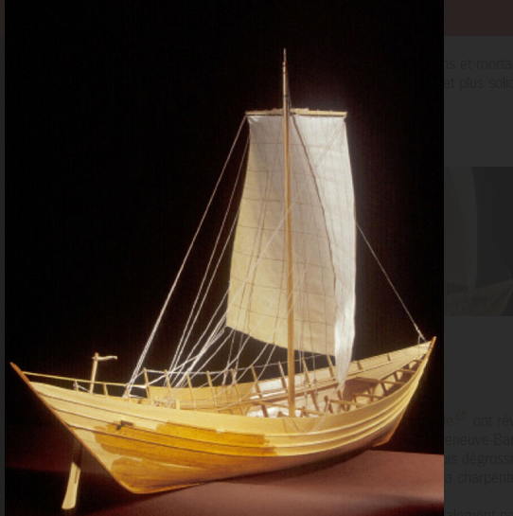
Maquette de la reconstitution des épaves de navires
CNRS.fr

Slide 15
La ville de Massalia, d'origine phocéenne, est située sur un terrain pierreux ; son port s'étend au-dessous d'un rocher creusé en forme d'amphithéâtre, qui regarde le midi et qui se trouve, ainsi que la ville elle-même dans toutes les parties de sa vaste enceinte, défendu par de magnifiques remparts. L'Acropole contient deux temples, l'Ephesium et le temple d'Apollon Delphinien : ce dernier rappelle le culte commun à tous les Ioniens : quant à l'autre, il est spécialement consacré à Diane d'Ephèse. […] Les Phocéens […] bâtirent le temple, puis, pour honorer dignement celle qui leur avait servi de guide, ils lui décernèrent le titre de grande prêtresse. De leur côté, toutes les colonies de Massalia réservèrent leurs premiers honneurs à la même déesse, s'attachant, tant pour la disposition de sa statue que pour tous les autres rites de son culte, à observer exactement ce qui se pratiquait dans la métropole.
D’après Strabon géographe du Ier s. av et Ier s ap JC, Géographie, livre 4, chapitre 1

Slide 16
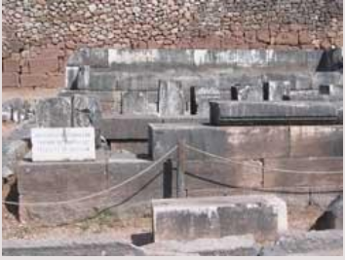
Document 4
Vestiges du trésor des marseillais à Delphes en Grèce
Un "Trésor" chez les grecs était un petit monument, sorte de "chapelle votive", construit à l'occasion d'un événement important ou une victoire . Ces monuments, richement orné, renfermait les offrandes aux dieux.
« […]Les Massaliotes sont des colons de Phocée en Ionie et faisaient partie de ceux qui s'enfuirent de cette ville devant le mède Arpage ; leur flotte l'ayant emporté sur celle des Carthaginois, ils prirent possession du territoire qu'ils occupent aujourd'hui et arrivèrent à un haut degré de prospérité. L'offrande massaliote est de bronze. »
Description de Delphes faite par Pausanias, voyageur grec du IIe s. ap. J.-C. dans sa Description de la Grèce

Slide 17
Deux scénarii pédagogiques possibles
Scénario 1: Compétence travaillée: Comprendre un document
Etape 1: travail de groupe
-Distribution du corpus documentaire: = chaque membre du groupe travaille sur une source
1/ Identifier les éléments du para-texte:
- Distinguer les différents types de documents
- Reconnaître son auteur
Identifier la date
2/ Extraire des informations:
Sélectionner les informations en recopiant un mot ou passage du document- travail sur les guillemets ou surlignement (prélèvements d’indices signifiants)
3/Résumer en une phrase ce que vous avez compris du document
Etape 2: Phase d’institutionnalisation à partir des réponses des élèves : le Professeur différencie les sources/ fait émerger les recoupements et contradictions.

Slide 18
Scénario 2: Compétence travaillée: travailler l’oral
Etape 1: travail de groupe
-Distribution du corpus documentaire: = chaque groupe travaille sur une source
-Désignation d’un rapporteur
-Mise en commun et rédaction d’un écrit collectif= la préparation de l’oral se fait à l’écrit/ étayage pour les groupes en difficulté
-Présentation à l’oral
Etape 2: Phase d’institutionnalisation à partir des réponses des élèves : le professeur différencie les sources/ recoupement et contradictions.

Slide 19
Que retenir de cette entrée en termes de démarches?

Slide 20
Point 1: La démarche historique: Une démarche en deux temps-une démarche inductive

Slide 21
Etape 1: L’entrée en histoire
L’ENTREE en histoire = un objet d’étude qui repose sur une unité de moment de lieu et de temps ( pas une thématique)
Elle nécessite une problématique afin de construire un raisonnement
Elle s’appuie sur un corpus documentaire varié ( documents iconographiques, témoignages…)
Elle doit permettre d’aborder les notions clés inscrites dans les programmes

Slide 22
Etape 2: La contextualisation
Elle doit permettre d’Inscrire l’objet dans un contexte spatial et chronologique plus large ( définir ce qui est de l’ordre du singulier, du conjoncturel et du structurel)
Elle valide les notions abordées et les met en relation
C’est l’occasion de traiter les points non abordés par l’étude de cas

Slide 23
Point 2: La place du document dans nos disciplines

Slide 24
Quelques constats
Les difficultés liées à la compréhension en lecture ont des impacts majeurs sur les parcours scolaires des élèves.
La compréhension est souvent évaluée, mais fait rarement l'objet d'un enseignement spécifique (on lit un texte, puis on répond à une série de questions) au sein de nos disciplines
L'enseignement de la lecture est le plus souvent orienté vers la compréhension des informations explicites, au dépend de la compréhension implicite.
Les leçons s’appuient sur un nombre très élevé de documents

Slide 25
Quelques rappels
1-Les finalités de l’analyse de documents:
Former nos élèves à l’esprit critique ( identifier la source, prendre en compte les intentions de l’auteur, travailler sur l’explicite mais aussi sur l’implicite, développer un raisonnement au service de la complexité et de la nuance = multicausalité…)
Construire des capacités spécifiques à nos disciplines ( situer dans son contexte, savoir faire une critique interne d’un texte) et transversales ( prélever, sélectionner, confronter en répondant à une série de questions)
Construire des connaissances : la mise en perspective et la problématique
L’enseignement est orienté vers la compréhension des informations explicites au dépend de la compréhension de l’implicite

Slide 26
2- Les types de documents:
1/ Le document source ( images satellites , photographies aériennes en géographie, documents patrimoniaux en Histoire)
2/ Le document issu du « produit de la recherche » c’est-à-dire la publication universitaire ( tableaux, statistiques…)
3/Le document sélectionné dans l’actualité ( article de journal, document de communication…)
4/ Le document construit par un pédagogue auteur de manuel ou professeur ( « d’après l’auteur »)

Slide 27
3- Le statut des documents:
Le document « outil »
Il est destiné à l’apprentissage des capacités et de la méthodologie de notre discipline ( Prélever, sélectionner, interpréter, contextualiser, critiquer…)
Il est doit être mise en relation avec d’autres documents
Le document illustratif
Il concrétise des faits exposés magistralement et vient appuyer le propos du professeur
Le temps consacré doit être relativement court
Le document n’est pas questionné
Le document d’accroche est une variante qui intervient en début de séance pour susciter l’attention des élèves et sensibiliser de manière vivante à la problématique du sujet
Le document de référence
Il s’agit de textes de lois, d’extraits de la constitution, de déclarations de principe qu’il faut porter à l’attention des élèves

Slide 28
Travailler la compréhension
1- Les compétences mobilisées dans l’étude de document en HG:
Compétences de décodage
Automatisation, lecture à haute voix.
La maîtrise du décodage allège la charge cognitive des élèves, qui peuvent alors se concentrer sur le sens
Compétences linguistiques
Syntaxe, lexique.
Acquisition du vocabulaire, mémorisation, réemploi.
Compétences textuelles
C'est apprendre à construire une représentation mentale cohérente de ce qui est lu, apprendre à raconter : reformulation, traduction.
Compétences référentielles et inférentielles
Il s'agit des connaissances préalables sur le contenu du texte ( connaissance du monde, culturelles, encyclopédiques...)

Slide 29
2- Mobiliser la lecture à haute voix:
En début d’apprentissage
Permet une compréhension globale que la lecture silencieuse et le questionnement viendront affiner
Le rythme, l’intonation, la dramatisation permettent de mettre en évidence l’implicite
En fin d’apprentissage
Une fois le texte compris, une deuxième lecture à haute voix du maître donne à entendre un texte élucidé et ainsi mieux apprécié

Slide 30
3- Mettre en place un enseignement explicite de la compréhension:
Mettre en place un questionnement qui permette de rassembler des informations éparses dans l’ensemble du texte
Amener les élèves à formuler des hypothèses
faire appel à des connaissances personnelles, complémentaires, souvent extérieures au texte : savoirs, culture, environnement éducatif, affectif qui lui sont propres.
Valider ou invalider la réponse

Slide 31
4-Mener un travail sur le lexique:
Sens commun peut être une source de difficulté et de blocage
Sens particulier: polysémie, diverses acceptions d’un même mot
Document du groupe de travail maîtrise de la langue dans toutes les disciplines:
https://www.pedagogie.ac-aix-marseille.fr/jcms/c_334656/fr/les-mots-dans-les-disciplines
Laisser les élèves découvrir les mots inconnus en s’appuyant sur le contexte
Affichage pertinent dans la continuité du primaire pour montrer aux élèves les outils pour comprendre un terme récurrent

